Slide 1
Тренинг коммуникативных умений «Страна понимания»
»
Педагог дополнительного образование Артемьева Елена Викторовна МБУ ДО «Дом детского творчества» МО «Лениногорский муниципальный район» Республики Татарстан

Slide 2
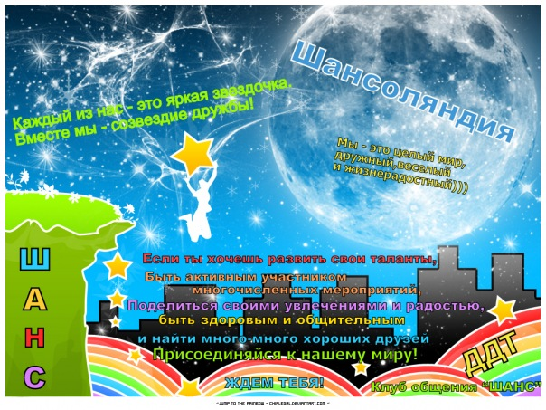

Slide 3

1.Упражнение. «Имя + что обо мне никто не знает.»

Slide 4





Slide 5


Slide 6

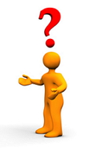
Что такое «Общение?

Slide 7

Научное определение из словаря практического психолога
Общение – сложный процесс установления и развития контактов между людьми, порождаемый потребностями совместной деятельности и включающий понимание друг друга, обмен информацией, взаимодействие.

Slide 8


Виды общения ?

Slide 9
Виды общения
Общение
Вербальное
Невербальное

Slide 10
Средства общения ?

Slide 11
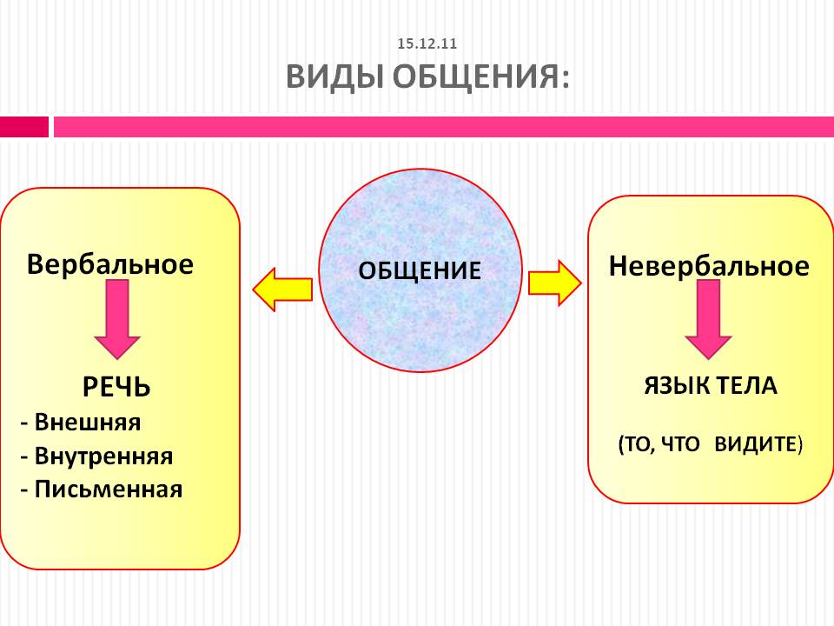
Средства общения

Slide 12
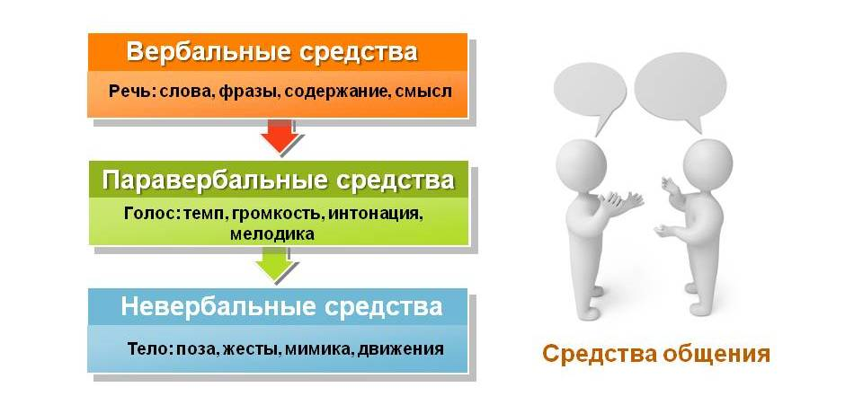
Средства общения

Slide 13

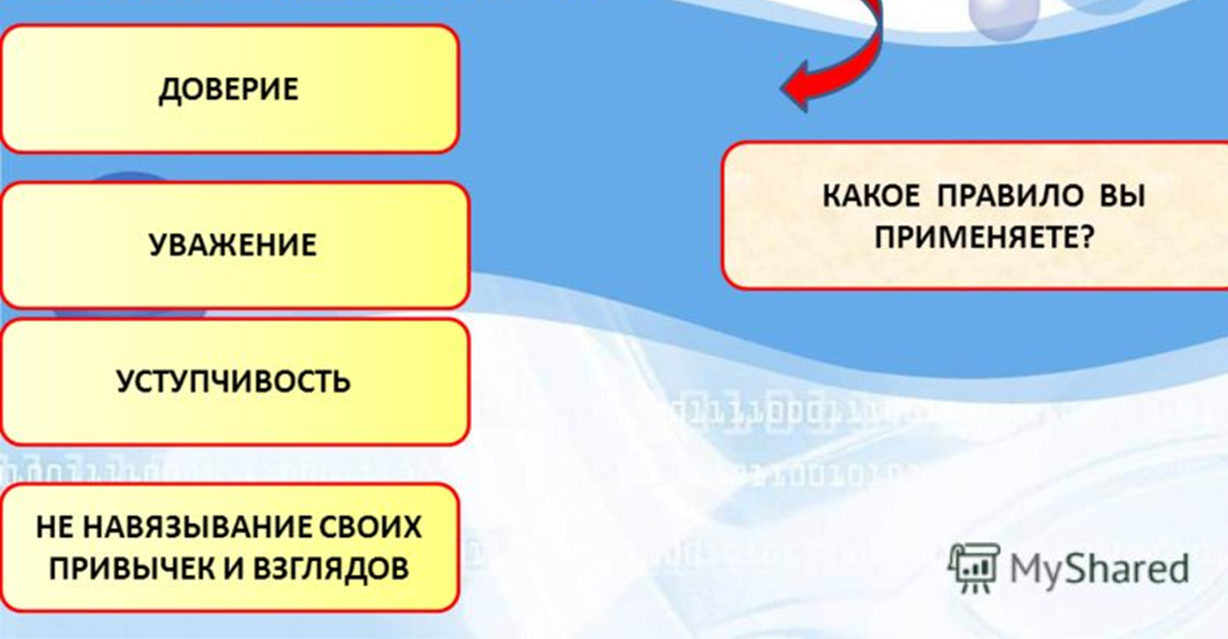

Slide 14

Блок «Общения»
Тренинг коммуникативных умений
«Страна понимания»

Slide 15

К окончанию программы вы должны научиться:
- контролировать свое поведение;
- различным способам взаимодействия с людьми;
- осознавать свои эмоции и мотивы поведения, а также понимать мотивы, чувства и поведение других людей.
- уважать себя и окружающих

Slide 16

«Позитивное общение»?

Slide 17
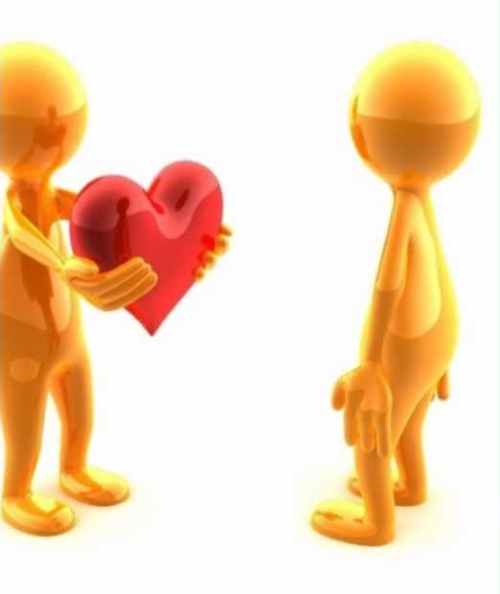
Позитивное общение
Доброжелательное общение — это общение, при котором мы принимаем своего собеседника.

Slide 18
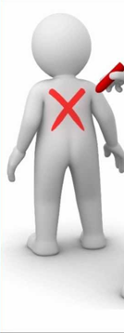
Негативное общение
Негативное общение оказывает отрицательное влияние.
Оно может перечеркнуть все ваши жизненные планы и лишить сил даже самого сильного человека.

Slide 19
Чем отличается позитивное общение от негативного?

Slide 20
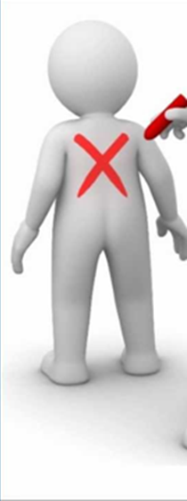

Чем отличается позитивное общение от негативного?
Негативное общение :
-оскорбление,
-унижение,
-злость,
-тревога.
Позитивное общение :
-приятное,
-спокойствие,
-удовлетворение .

Slide 21
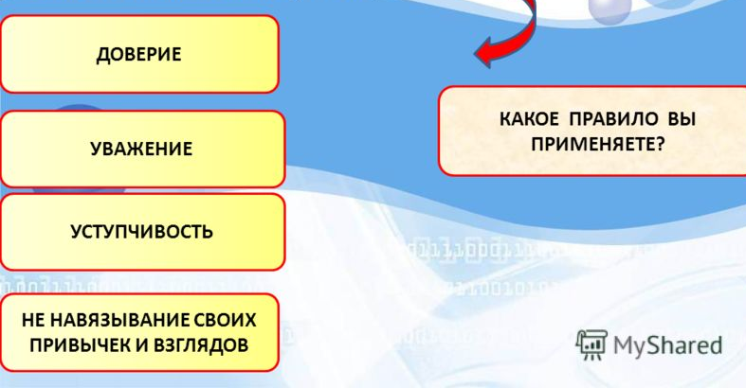


Slide 23
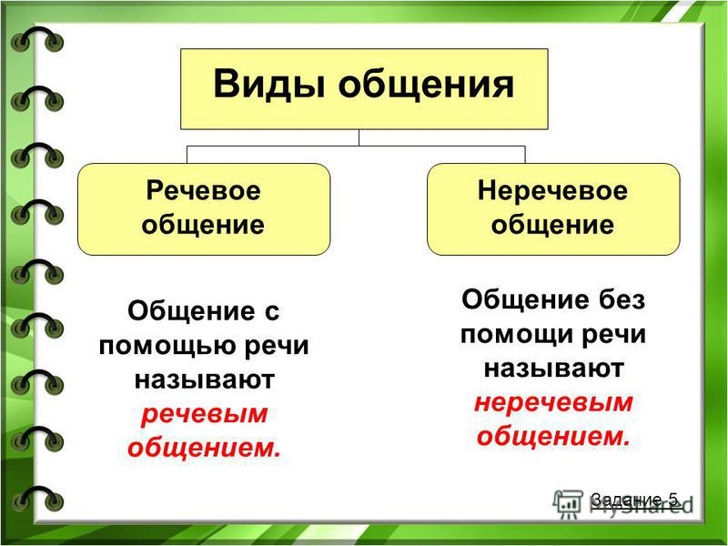

Slide 24
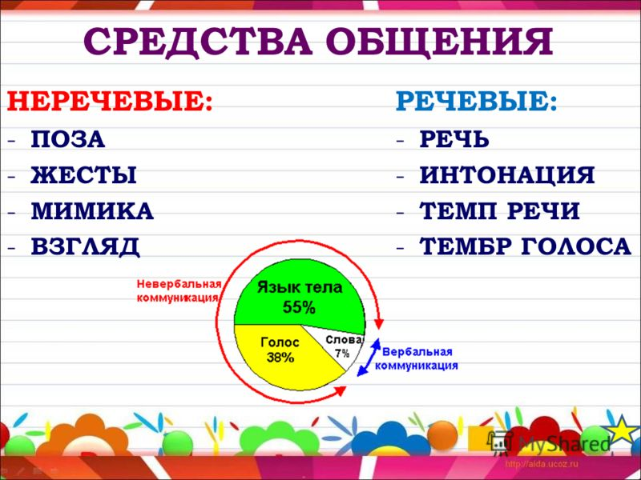

Slide 25
Вид и формы общения | Основные признаки
1.Вербальное – невербальное | Общение словесное; несловесное: знаки, мимика, жесты, интонация, текст, шрифт, таблицы,
2. Информативное – неинформативное. | Что-то новое для слушателя; поддержка речевого контакта
3. Монологическое— диалогическое | Речь одного; общение между двумя или несколькими лицами
4. Контактное – дистантное | Взаимодействие одновременно в пространстве и во времени (устное); партнеры общения разделены временем и пространством (устное и письменное)

Slide 26
Вид и формы общения | Основные признаки
5. Устное – письменное | Однократная речь; ориентирован на многократность
6. Публичное – массовое | Обычно протекает в форме монолога, всегда структурирована; не общение, а коммуникация, адресат теряет конкретные очертания
7.Официальное – неофициальное (частное). | Взаимодействие в строгой обстановке с соблюдением всех правил и формальностей; Не ограничено рамками деловой, протекает более свободно

